Slide 2

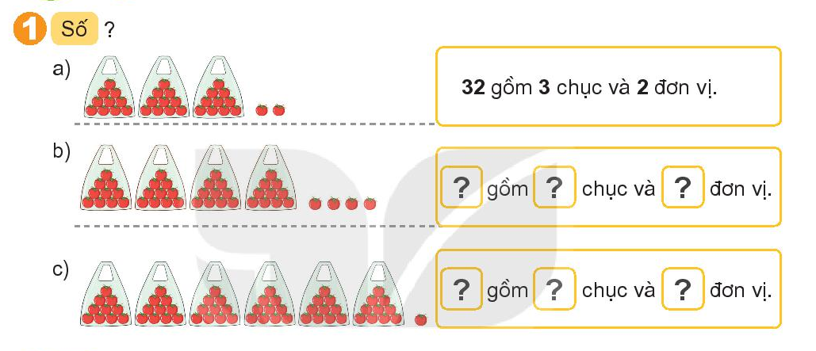
44
4
4
61
6
1

Slide 3
30
gồm …. chục và …. đơn vị
3
0

Slide 4
55
gồm …. chục và …. đơn vị
5
5

Slide 5
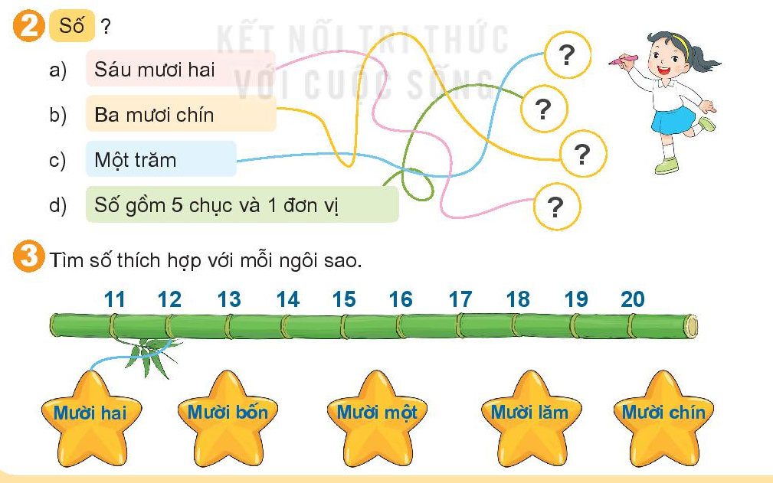

Slide 6
Nghỉ giữa giờ

Slide 7


Slide 9
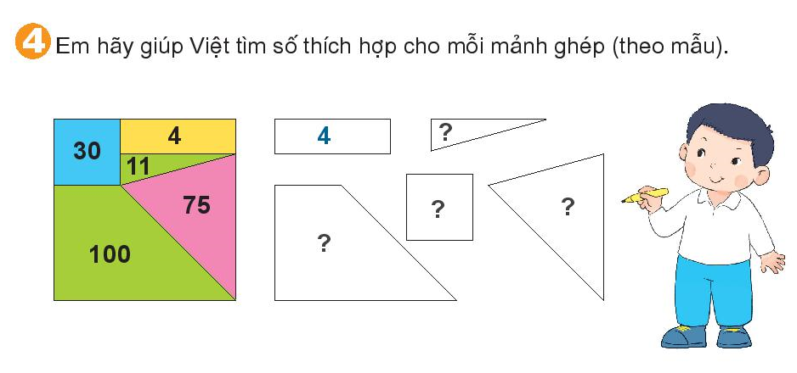
11
30
75
100

Slide 10
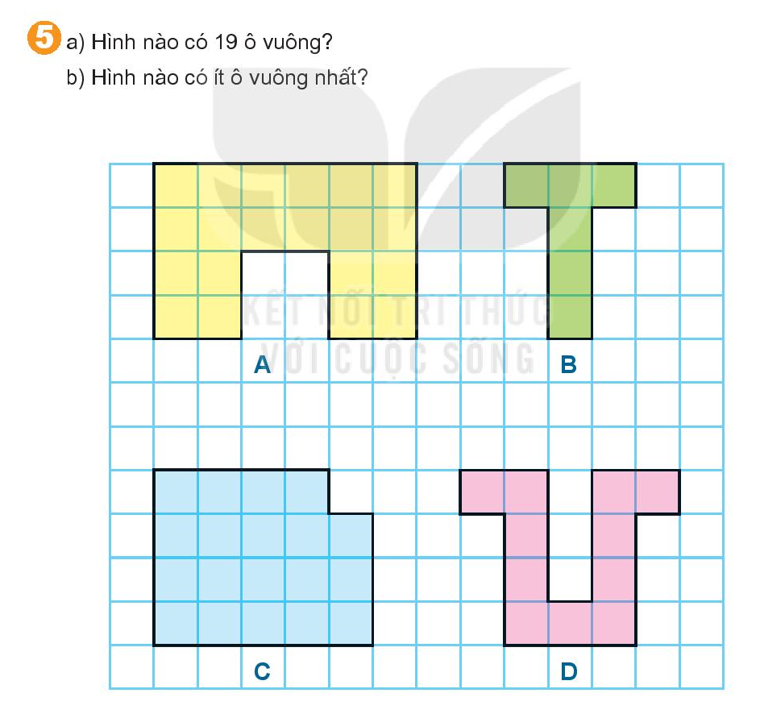

5
a) Hình nào có 19 ô vuông?
b) Hình nào có ít ô vuông nhất?
Hình C
Hình B

Slide 11




VƯỢT CHƯỚNG
NGẠI VẬT

Slide 12





Đọc các số tròn chục
Không trả lời được thì mình giúp cho để qua vòng nhé!

Slide 13



Bạn hãy đọc số sau: 38
Không trả lời được thì mình giúp cho để qua vòng nhé!
Đáp án số 2

Slide 14



Hãy đọc 1 số mà hàng chục và
đơn vị giống nhau?
Không trả lời được thì mình giúp cho để qua vòng nhé!
Đáp án số 3

Slide 15
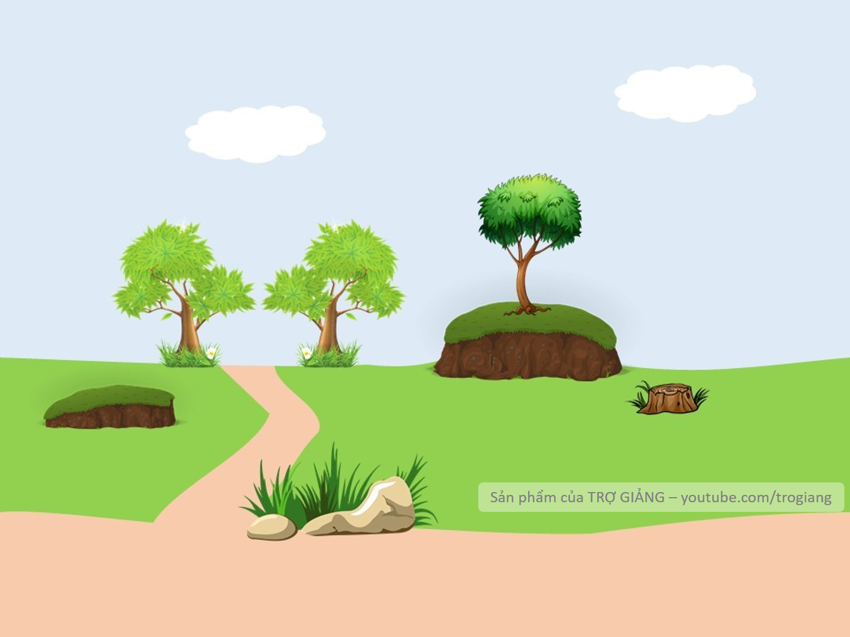


Số 95 gồm … chục và … đơn vị
Đáp án số 4
Không trả lời được thì mình giúp cho để qua vòng nhé!

Slide 16






Số nào gồm 5 chục và 5 đơn vị?
CHÀO MỪNG TÍ XÌ TRUM VỀ NHÀ
Không trả lời được thì mình giúp cho để qua vòng nhé!
Đáp án số 5

Slide 17
* Tô cùng màu vào các ô vuông để các hình trên thành hình chữ nhật

